Slide 1

动态规划法

Slide 2
本讲纲要⊕-动态规划
数塔问题
  1 贪婪算法
  2 枚举算法
  3 动态规划的手工计算
  4 动态规划的算法实现
5 动态规划的思想和概念
6 动态规划的经典实例

Slide 3
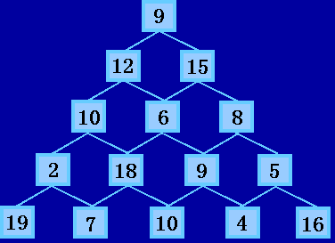
数塔问题
例5.1 数塔问题
有形如右图的一个数塔，从顶部出发，在每一结点可以选择向左走或是向右走，一直走到底层，要求找出一条路径，使路径上的数值和最大。
问题分析
数组存放下三角数据
9
12 15
10 6 8
2 18 9 5
19 7 10 4 16
9
12 15
10 6 8
2 18 9 5
19 7 10 4 16
口算结果？
  9->12->10->18->10

Slide 4
1 贪婪算法
9
12 15
10 6 8
2 18 9 5
19 7 10 4 16
贪婪策略？
是否满足贪婪选择性质？
是否满足最优子结构性质？

Slide 5
2 枚举
9
12 15
10 6 8
2 18 9 5
19 7 10 4 16
最保险的思路，列举出所有可能的 路径再比较，得出和最大的路径。
重复工作：
循环、递归。
如何循环？
递归如何？
  递归边界条件；
  使问题向边界条件转化的规则(递归定义)。

Slide 6
2 枚举-递归
9
12 15
10 6 8
2 18 9 5
19 7 10 4 16
重叠子问题：计算了两次18的最大路径。
算法5.1
int a[100][100]; //下三角形存放数据
int max(int i, int j, int n) //递归函数
{
int left,right;
if ((i==n)||(j==n)) //到达边缘
return a[i][j];
left=max(i+1,j,n); //左边
right=max(i+1,j+1,n); //右边
return (left>right)? (left+a[i][j]) : (right+a[i][j]);
}
max(1,1,n)
max(2,1,n)
max(2,2,n)
max(3,1,n)
max(3,2,n)
………………

Slide 7
3 动态规划的手工计算
59
50 49
38 34 29
21 28 19 21
19 7 10 4 16
取第i行第j个数，一般有两种方案。
9
12 15
10 6 8
2 18 9 5
19 7 10 4 16
(59)
阶段5
决策
(50)
(49)
阶段4
决策
(38)
(34)
(29)
阶段3
(21)
(28)
(19)
(21)
决策
阶段2
决策
阶段1

Slide 8
3 动态规划的手工计算
9
12 15
10 6 8
2 18 9 5
19 7 10 4 16
阶段1
决策
(21)
(24)
阶段2
决策
(31)
(30)
(32)
阶段3
(33)
(49)
(41)
(37)
决策
阶段4
决策
(52)
(56)
(59)
(45)
(53)
阶段5

Slide 9
3 动态规划的手工计算
顺序与逆序解法本质上无区别；
一般当初始状态唯一给定时可用逆序解法；
如需比较到达不同终点状态的各个路径及最大结果时，使用顺序法比较简便；
如需知道塔中每一点到最下层的最大值和路径时，使用逆序法比较简便。

Slide 10
4 动态规划的算法实现
59
50 49
38 34 29
21 28 19 21
19 7 10 4 16
逆序法
原始信息存储
  层数用整型变量n存储；
  数塔中的数据用二维数组data[ ][ ]存储，下三角阵。
动态规划过程存储
  必须用二维数组d[ ][ ]存储各阶段的决策结果。二维数组d的存储内容如下：
  d[n][j]=data[n][j]，其中j=1,2,……,n；
  d[i][j]=max(d[i+1][j]，d[i+1][j+1])+data[i][j]，其中i=n-1,n-2,……1，j=1,2,……,i；
最后d[1][1]存储的就是问题的最大值。
可以通过分析d，得到路径。

Slide 11
4 动态规划的算法实现
数组data
9
12 15
10 6 8
2 18 9 5
19 7 10 4 16
数组d
59
50 49
38 34 29
21 28 19 21
19 7 10 4 16
输出data[1][1]“9”；
b=d[1][1]-data[1][1]=59-9=50 b与d[2][1],d[2][2] 比较b与d[2][1]相等，输出data[2][1]“12”；
b=d[2][1]-data[2][1]=50-12=38 b与d[3][1],d[3][2] 比较b与d[3][1]相等，输出data[3][1]“10”；
b=a[3][1]-data[3][1]=38-10=28 b与d[4][1],d[4][2] 比较b与d[4][2]相等，输出data[4][2]“18”；
b=d[4][2]-data[4][2]=28-18=10 b与d[5][2],d[5][3] 比较b与d[5][3]相等，输出data[5][3]“10” 。

Slide 12
4 动态规划的算法实现
为了设计简洁的算法，可以用三维数组a[50][50][3]存储以上确定的三个数组的信息。
  a[50][50][1]代替数组data，
  a[50][50][2]代替数组d,
  a[50][50][3]记录解路径。
for( i=1 ;i<=n;i++)
for (j=1;j<=i;j++){
input(a[i][j][1]);
a[i][j][2]=a[i][j][1];
a[i][j][3]=0;}
for (i=n-1 ; i>=1;i--)
for (j=1 ;j>= i ;j++)
if (a[i+1][j][2]>a[i+1][j+1][2]) {
a[i][j][2]=a[i][j][2]+a[i+1][j][2];
a[i][j][3]=0;}
else {
a[i][j][2]=a[i][j][2]+a[i+1][j+1][2];
a[i][j][3]=1;}
print('max=’,a[1][1][2]);
for( i=1 ;i<= n-1;i++){
print(a[i][j][1],‘->’);
j=j+a[i][j][3];
}
print (a[n][j][1]);

Slide 13
5 动态规划的思想和概念-基本思想
动态规划的基本思想
  动态规划方法的基本思想是，把求解的问题分成许多阶段或多个子问题，然后按顺序求解各子问题。最后一个子问题就是初始问题的解。
  由于动态规划的问题有重叠子问题的特点，为了减少重复计算，对每一个子问题只解一次，将其不同阶段的不同状态保存在一个二维数组中。
动态规划=贪婪策略+递推(降阶)+存储递推结果

Slide 14
5 -空间换取时间
递归算法5.1效率低的主要原因是因为进行了大量的重复计算。而动态规划的基本动机就是充分利用重叠子问题(Overlapping subproblems)。
因为动态规划将以前（子问题）计算过的结果都记录下来，遇到使用子问题结果的时候只需查表。
动态规划是一种用空间换取时间的方法。
因此，动态规划常常因为空间消耗太大而难以实现。

Slide 15
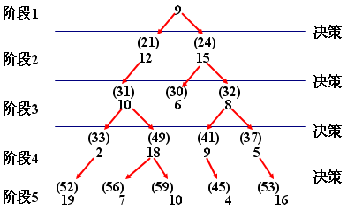
5 -主要概念
阶段：把问题分成几个相互联系的有顺序的几个环节，这些环节即称为阶段。
状态：某一阶段的出发位置称为状态。通俗地说状态是对问题在某一时刻的进展情况的数学描述。
决策：从某阶段的一个状态演变到下一个阶段某状态的选择。
状态转移方程：根据上一阶段的状态和决策导出本阶段的状态。这就像是“递推”。

Slide 16
5 -主要概念-数塔问题
9
12 15
10 6 8
2 18 9 5
19 7 10 4 16
阶段：每行就是一个阶段；
状态：d[i][j]，即取第i行，第j个数能够达到的最大值；
决策：取第i行第j个数，则可以有两种方案：取第i-1行第j-1个数或取第i-1行第j个数后再取第i行第j个数；
状态转移方程：
  d[i][j] = max (d[i+1][j]，d[i+1][j+1]) + data[i][j]；
  表示取第i行第j个数所能达到的最大和；

Slide 17
5 -递归实现
算法5.1改进：也会存储中间计算结果。
该动态规划算法递归实现——记忆化搜索。
int a[100][100], f[100][100];
int max(int i,int j,int n)
{
int left,right;
if ((i==n)||(j==n)) f[i][j] =a[i][j];
if (f[i][j] != -1) return f[i][j];
left=max(i+1,j,n); //左边
right=max(i+1,j+1,n); //右边
return (f[i][j] = (left>right)? (left+a[i][j]):(right+a[i][j]));
}

Slide 18
5 -适合解决的问题的性质
动态规划算法的问题及决策应该具有两个性质：最优化原理、无后向性。
  1) 最优化原理(或称为最佳原则、最优子结构)；
  2) 无后向性(无后效性)：某阶段状态一旦确定以后，就不受这个状态以后决策的影响。即某状态以后的过程不会影响以前的状态，只与当前状态有关。
能够体现动态规划优点的性质：
  子问题重叠性质；
  动态规划用空间换取时间，在有大量重叠子问题的时候其优势才能充分体现出来。

Slide 19
5 -适合解决的问题的性质-数塔问题
最优化原理(最优子结构)
  9->12->10->18->10
  显然12->10->18->10也是12到最后一层的最大和……
无后效性
  如，计算到12的最大和只要考虑到10的最大和与到6的最大和哪个更大，而不要考虑到10的最大和或者到6的最大和具体是哪几个数构成的。
9
12 15
10 6 8
2 18 9 5
19 7 10 4 16
9
12 15
10 6 8
2 18 9 5
19 7 10 4 16

Slide 20
5 -设计步骤
设计动态规划算法的基本步骤
设计一个标准的动态规划算法的步骤：
  1) 划分阶段；
  2) 选择状态；
  3) 确定决策并写出状态转移方程。
实际应用当中的简化步骤：
  1) 分析最优解的性质，并刻划其结构特征。
  2) 递推地定义最优值。
  3) 以自底向上的方式或自顶向下的记忆化方法(备忘录法)计算出最优值。
  4) 根据计算最优值时得到的信息，构造问题的最优解。

Slide 21
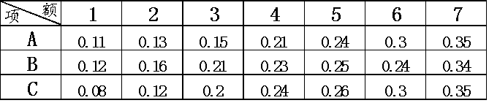
例5.2 资源分配问题
设有资源n(n为整数),分配给m个项目,g_{i}(x)为第i个项目分得资源x(x为整数)所得到的利润。
求总利润最大的资源分配方案，也就是解下列问题：
max z=g₁(x₁)+ g₂(x₂)+……g_{m}(x_{m})
x₁+x₂+x₃+……x_{m} = n，0≤x_{i}≤n，i=1,2,3,……,m
函数g_{i}(x)以数据表的形式给出。
最简单的
函数形式
例如：现有7万元投资到A，B，C 三个项目，利润见表,问题：求总利润最大的资源分配方案。
原问题的一个简单的例子

Slide 22
例5.2
例如：现有7万元投资到A，B，C 三个项目，利润见表,问题：求总利润最大的资源分配方案。
  资源：n = 7(万元)；项目数：m = 3；
  g_{i}(x)为第i个项目分得资源x所得到的利润。
  问题：
max z=g₁(x₁)+ g₂(x₂)+g₃(x₃)
x₁+x₂+x₃= 7，0≤x_{i}≤7，i=1,2,3
枚举法？
贪婪思想？
动态规划？

Slide 23
例5.2
资源数n = 7
项目数m= 3
g_{i}(x):i项目得x后可得利润
手算怎么算？
  max z=g₁(x₁)+ g₂(x₂)+g₃(x₃)
x₁+x₂+x₃= 7，0≤x_{i}≤7
  1) 划分阶段或找到子问题；
  2) 选择状态；
  3) 确定决策并写出状态转移方程。
A
B
C
1) 划分阶段或找到子问题；
  比较直观的划分：每个阶段考虑一个项目的投资；
  每个阶段增加一个项目，考察投资利润情况。
A
A
A
B
B
C

Slide 24
例5.2
资源数n = 7
项目数m= 3
g_{i}(x):i项目得x后可得利润
A
A
A
B
B
  max z=g₁(x₁)+ g₂(x₂)+g₃(x₃)
x₁+x₂+x₃= 7，0≤x_{i}≤7
C
1) 划分阶段或找到子问题；
  每阶段增加一个项目，考察投资利润情况。
2) 选择状态；
  每个阶段可以得到的最大利润;
  在第i阶段：前i个项目通过投资组合可得的最大利润；
  投资额不定：第i阶段总投资额为x时，设f_{i}(x)为最大利润。
3) 确定决策并写出状态转移方程；
g_{i}(x):i项目投x后可得利润
f_{i}(x):第i阶段投x的最大利润
0≤x≤n,0≤xi≤x
  f₁(x) = g₁(x)
  f_{i}(x) = max{g_{i}(xi) + f_{i-1}(x-xi)}

Slide 25
例5.2
f₁(x) = g₁(x)
该阶段可使用的资源总数
可用资源全部用于A
x | 0 | 1 | 2 | 3 | 4 | 5 | 6 | 7
f₁(x) | 0 | 0.11 | 0.13 | 0.15 | 0.21 | 0.24 | 0.30 | 0.35
f₂(x) = max{g₂(x2) + f₁(x-x2)}
 | 0 | 1 | 2 | 3 | 4 | 5 | 6 | 7
0 | 0 | 0.11 | 0.13 | 0.15 | 0.21 | 0.24 | 0.30 | 0.35
1 | / | 0.12 | 0.23 | 0.25 | 0.27 | 0.33 | 0.36 | 0.42
2 | / | / | 0.16 | 0.27 | 0.29 | 0.31 | 0.37 | 0.40
3 | / | / | / | 0.21 | 0.32 | 0.34 | 0.36 | 0.42
4 | / | / | / | / | 0.23 | 0.34 | 0.36 | 0.38
5 | / | / | / | / | / | 0.25 | 0.36 | 0.38
6 | / | / | / | / | / | / | 0.24 | 0.35
7 | / | / | / | / | / | / | / | 0.34
f₂(x) | 0 | 0.12 | 0.23 | 0.27 | 0.32 | 0.34 | 0.37 | 0.42
此表计算数据来源：原始数据第2行，第1阶段得到的表。
用在项目B上的资源量x2

Slide 26
例5.2
f₃(x) = max{g₃(x3) + f₂(x-x3)}
该阶段可使用的资源总数
用在项目C上的资源量x3
 | 0 | 1 | 2 | 3 | 4 | 5 | 6 | 7
0 | 0 | 0.12 | 0.23 | 0.27 | 0.32 | 0.34 | 0.37 | 0.42
1 | / | 0.08 | 0.20 | 0.31 | 0.35 | 0.40 | 0.42 | 0.45
2 | / | / | 0.12 | 0.24 | 0.35 | 0.39 | 0.39 | 0.46
3 | / | / | / | 0.20 | 0.32 | 0.43 | 0.43 | 0.52
4 | / | / | / | / | 0.24 | 0.36 | 0.47 | 0.51
5 | / | / | / | / | / | 0.26 | 0.38 | 0.49
6 | / | / | / | / | / | / | 0.30 | 0.42
7 | / | / | / | / | / | / | / | 0.35
f₃(x) | 0 | 0.12 | 0.23 | 0.31 | 0.35 | 0.43 | 0.47 | 0.52
此表计算数据来源：原始数据第3行，第2阶段得到的表。
作为最后一个阶段，此表可简化如书表4-7。
f₂(x) = max{g₂(x2) + f₁(x-x2)}
 | 0 | 1 | 2 | 3 | 4 | 5 | 6 | 7
maxf₂(x) x2 | 0 | 0.12 (1) | 0.23 (1) | 0.27 (2) | 0.32 (3) | 0.34 (3/4) | 0.37 (2) | 0.42 (1/3)

Slide 27
例 5.2
这组数据结构的设计较节省空间。对应计算过程中用到的表格、数据，同时做了优化。
数据结构设计：
  一维数组q：原始数据（逐行使用）；
  一维数组f：当前最大收益情况；
  一维数组temp：正在计算的最大收益；
  二维数组a：前i个项目投资j获得最大利润时，给第i个项目分配的资源数(m*(n+1)维)；
  一维数组gain：在不同投资数下获最大利润时第i个工程所得资源数。

Slide 28
例5.2
main( ) {
int i,j,k,m,n,rest;
int a[100][100]，gain[100];
float q[100],f[100],temp[100];
print(“projects? ”);
input (m);
print(“money? ”);
input (n);
print(“input one item gain table:”);
for( j=0;j<= n;j++){
input(q[j]);
f[j]=q[j];
}
for( j=0;j<= n;j++)
a[1,j]=j;

Slide 29
例5.2
for( k=2;k<=m;k++){
for( j=0;j<= n;j++){
temp[j] = q[j];
input(q[j]);
a[k][j]=0;
}
for( j=0 ;j<= n;j++)
for( i=0 ;i<=j;i++)
if (f[j-i] + q[i] > temp[j]){
temp[j] = f[j-i]+q[i];
a[k,j] = i; }
for(j=0;j<= n;j++)
f[j] = temp[j];
}
rest=n;
for(i=m;i>=1;i--){
gain[i] = a[i][rest];
rest = rest - gain[i];
}
for(i=1;i<=m;i++)
print(gain[i],” ”);
print(f[n]);
}

Slide 30
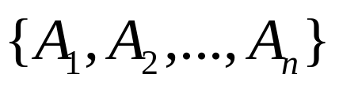



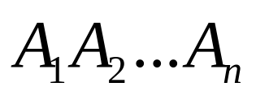
例5.3 n个矩阵连乘问题
给定n个矩阵 ， 其中 与 是可乘的， 。
考察这n个矩阵的连乘积
如何确定计算矩阵连乘积的计算次序，使得依此次序计算矩阵连乘积需要的乘法次数最少。

Slide 31
例5.3 n个矩阵连乘问题
矩阵可乘？
矩阵只有当左边矩阵的列数等于右边矩阵的行数时，它们才可以相乘，乘积矩阵的行数等于左边矩阵的行数，乘积矩阵的列数等于右边矩阵的列数。
可乘矩阵相乘怎么乘？
矩阵的乘积是左行乘右列。

Slide 32
例5.3 n个矩阵连乘问题-问题分析
多个矩阵连乘满足结合律，所以可有许多不同的计算次序。
例:M1[5*20] * M2[20*50] * M3[50*1] * M4[1*100]分别按
((M1*M2)*M3)*M4，M1*(M2*(M3*M4))，(M1*(M2*M3))*M4
的次序相乘,各需进行 5750, 115000, 1600次乘法。
p*q与q*r阶的两个矩阵相乘需要做p*q*r次乘法
穷举法：列举出所有可能的计算次序，并计算出每一种计算次序相应需要的乘法次数，从中找出一种乘法次数最少的计算次序。 n较大时，复杂度太高。

Slide 33
例5.3 n个矩阵连乘问题-问题分析
动态规划法：
首先,从两个矩阵相乘的情况开始；
然后,尝试三个矩阵相乘的情况；
……
最后,等到n个矩阵相乘所用的最少乘法次数及结合方式。

Slide 34
例5.3 n个矩阵连乘问题-算法设计
1. 阶段划分
  1）初始状态为一个矩阵相乘的计算量为0;
  2）第二阶段,计算两个相邻矩阵相乘的计算量, 共n-1组；
  3）第三阶段,计算两个相邻矩阵相乘的结果与第三个相邻矩阵相乘的计算量, 共n-2组；
4）最后一个阶段,是n个相邻矩阵相乘的计算量,共1组,
是问题解。

Slide 35
2. 阶段决策
利用前面的实例，实现各阶段决策过程。
记Mi*Mi+1*…*Mj乘法次数为mij，矩阵大小为M1为r1*r2, M2为r2*r3,M3为r3*r4,M4为r4*r5阶矩阵,r1,r2,r3,r4,r5分别为5、20、50、1、100。
①先计算相乘的矩阵个数为2的3种情况： m12=r1*r2*r3=5000,m23=r2*r3*r4=1000,m34=r3*r4*r5=5000
②再计算相乘的矩阵个数为3的两种情况：
m13=min{m12+m33+r1*r3*r4,m11+m23+r1*r2*r4}
=min{5250,1100}=1100
m24=min{m23+m44+r2*r4*r5,m22+m34+r2*r3*r5}
=min{3000,105000}=3000
③最后计算相乘的矩阵个数为4的一个结果：
m14= min { m11+m24+r1*r2*r5, m12+m34+r1*r3*r5, m13+m44+r1*r4*r5}=min{3000+10000,5000+5000+25000,1100+500}=1600

Slide 36
一般规律：
计算M1*M2*M3*……*Mn，其中M1，M2，……,Mi分别是 r1*r2，r2*r3，……,ri*ri+1阶矩阵，i=1,2,3,……n。
设mij是计算Mi*Mi+1*…Mj的最少乘法次数(1≤i≤j≤n),对
mij有公式：
0 当i=j时
ri*ri+1*ri+2 当j=i+1时
min(mi,k+mk+1,j+ri*rk+1*rj+1) i≤k≤j 当i<j时
以上动态规划方法按s=0,1,2,3,.,n-1的顺序计算mi,i+s。
3.记录最佳方案
用二维矩阵comij(n*n)来存储使mij为最小值时的 k 值。
k的位置只有j-i种可能

Slide 37
算法1(递归算法)
int r[100],com[100][100];
main（ ）
{ int n,i;
print(“How mang matrixes?”); input (n);
print(“How size every matrixe?”);
for (i=1;i<=n+1;i++) input (r[i]);
print (“The least calculate quantity：”, course (1,n));
for (i=1;i<=n;i++)
{ print(“换行符”);
for (j=1;j<=n;j++)
print(com[i][j]); }
}

Slide 38
int course(int i, int j)
{ int u,t;
if (i==j) return 0;
if (i==j-1)
{ com[i][i+1]=i; return（ r[i]*r[i+1]*r[r+2]）;}
u= course(i,i) + course(i+1,j)+ r[i]*r[i+1]*r[j+1];
com[i][j] = i;
for (int k = i+1; k < j; k++)
{ t = course(i,k) + course(k+1,j)+r[i]*r[k+1]*r[j+1];
if (t<u) { u= t; com[i][j] = k;} }
return u;
}

Slide 39
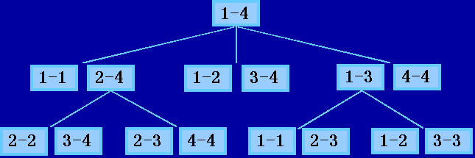
算法1说明
以上的递归算法虽然解决了问题，但效率很低，有子问题重叠，n=4时递归过程如下图：

Slide 40
算法2(改进后递归算法)
int m[100][100],com[100][100],r[100];
matrix2（ ）
{ int n,;
print(“How mang matrixes?”); input (n);
print(“How size every matrixe?”);
for (i=1;i<=n+1;i++) input (r[i]);
for (i=1;i<=n;i++) //初始化数组com和m
for (j=1;j<=n;j++)
{ com[i][j]=0; m[i][j]=-1; }
course (1,n)；
print (“The least calculate quantity：”m[1][n]);
for (i=1;i<=n;i++)
{ print(“换行符”);
for (j=1;j<=n;j++) print(com[i][j]); }
}
存储已经计算过的
course(i,j)值

Slide 41
通过此语句保证不进行重叠
子问题的重复调用和计算，
从而提高算法效率。
course (int i,int j)
{ if （m[i][j]>=0） return m[i][j];
if(i=j) return 0;
if(i=j-1)
{ com[i][i+1]=i; m[i][j]= r[i]*r[i+1]*r[i+2]; return m[i][j];}
int u= course (i,i)+ course (i+1,j)+r[i]*r[i+1]*r[j+1];
com[i][j]=i ;
for (int k==i+1; k<j;k++)
{ int t= course (i,k)+ course (k+1,j)+r[i]*r[k+1]*r[j+1];
if (t<u) { u=t ; com[i][j]=k; }
}
m[i][j]=u;
return u;
}

Slide 42
算法3(非递归算法)
main（ ）
{ int n,r[100],m[100][100],com[100][100];
print(“How mang matrixes?”); input (n);
print(“How size every matrixe?”);
for (i=1;i<=n+1;i++) input (r[i]);
for (i=1;i<=n;i++) //初始化化数组com和m
for (j=1;j<=n;j++) com[i][j]=0;
for (i=1;i<n;i++)
{ m[i][i]=0; //s=0
m[i][i+1]= r[i]*r[i+1]*r[i+2]; //s=1
com[i][i+1] = i;
}

Slide 43
m[n][n]= 0;
for ( s =2; s<=n-1; s++) //动态规划过程
for (i=1;i<n-s+1;i++)
{ j=i+s;m[i][j] =m[i][i] +m[i+1][j] + r[i]*r[i+1]*r[j+1];
com[i][j] = i;
for (k=i+1;k<j;k++)
{ t=m[i][k]+m[k+1][j]+ r[i]*r[k+1]*r[j+1];
if (t <m[i][j]) { m[i][j] = t; com[i][j]= k;} }
}
print (“The least calculate quantity：”m[1][n]);
for (i=1;i<=n;i++)
{ print(“换行符”);
for (j=1;j<=n;j++) print(com[i][j]); }
}

Slide 44
输出部分的算法设计:
以上算法中关于矩阵相乘的结合方式，只简单输出了数组com的内容，不易被利用。怎么样更直观、合理地输出结合过程？即能使用户直接了解计算矩阵的过程。
首先分析二维数组com存储的信息意义，元素com[i][j]存储的是M_{i}——M_{j}相乘的组合点k1，即：
M_{i}*M_{i+1}*……*M_{j}是由 M_{i}*M_{i+1}*……M_{k}和M_{k+1}*……M_{j}两个运算的结果计算得到，同样，在数组com中也能找到M_{i}——M_{k}相乘的组合点k2，M_{k+1}——M_{j}相乘的组合点k3，……。
从数组信息中找到了大规模与小规模问题的递归关系：

Slide 45
输出算法
记k1=com[1][n]，则最后一次运算的结合过程是
  M1*……*Mk1和Mk1+1*……*Mn
  记k2=com[1][k1]，M1*……*Mk1的结合过程是
  M1*……*Mk2和Mk2+1*……*Mk1
……
combine(int i, int j)
{ if ( i==j) return;
combine (i, com[i][j]);
combine (com[i][j]+1, j);
print（"M",i ,“*M”，com[i][j]）;
print（" and M",com[i][j]+1, “*M”，j ）;
}

Slide 46
例5.4 求两个字符序列的最长公共字符子序列。
字符序列的子序列是指从给定字符序列中随意地（不一定连续）去掉若干个字符（可能一个也不去掉）后所形成的字符序列。
令给定的字符序列X=“x0,x1,…,xm-1”,序列Y=“y0,y1,…,yk-1”是X的子序列，存在X的一个严格递增下标序列i=i0,i1,…,ik-1,使得对所有的j=0,1,…,k-1,有xi＝yj。
例如，X=“ABCBDAB”,Y=“BCDB”是X的一个子序列。

Slide 47
例5.4 求两个字符序列的最长公共字符子序列。
问题分析
若A的长度为m，若B的长度为n，则
A的子序列共有：
B的子序列共有：
如采用枚举策略，当m=n时，共进行串比较次数为：
次，耗时太多,不可取。

Slide 48
例5.4-算法设计
1．递推关系分析
设 A=“a0，a1，…，am-1”， B=“b0，b1，…，bn-1”，
Z=“z0,z1,…,zk-1” 为它们的最长公共子序列。
有以下结论：
1)如果am-1=bn-1, 且zk-1=am-1=bn-1,且“z0,z1,…,zk-2”是“a0,a1,…,am-2”和“b0,b1,…,bn-2”的一个最长公共子序列；
2)如果am-1≠bn-1，且zk-1≠am-1，则“z0，z1，…，zk-1”是"a0,a1,…,am-2"和"b0,b1,…,bn-1"的一个最长公共子 序列；
3)如果am-1≠bn-1，且zk-1≠bn-1，则“z0，z1，…， zk-1”是“a0，a1，…，am-1”和“b0，b1，…，bn-2”的一个最长公共子序列。
由此，2个序列的最长公共子序列包含了这2个序列的前缀的最长公共子序列。因此，该问题具有最优子结构性质。

Slide 49
  2．存储、子问题合并
  a[i]和b[j]分别存储两个字符串，定义c[i][j]为序列a0,a1,…,ai-1”和“b0,b1,…,bj-1”的最长公共子序列的长度，计算c[i][j]可递归地表述如下：
  1）c[i][j]=0 如果i=0或j=0
  2）c[i][j]=c[i-1][j-1]+1 如果i,j>0,且a[i-1]=b[j-1]
  3）c[i][j]=max(c[i][j-1],c[i-1][j]) 如果i,j>0,且a[i-1]≠b[j-1]

Slide 50
实例：X=“A,B,C,B,D,A,B”和Y=“B,D,C,A,B,A”
j 0 1 2 3 4 5 6
i yi B D C A B A
0 xi 0 0 0 0 0 0
1 A 0 0 0 0 1 1 1
2 B 0 1 1 1 1 2 2
3 C 0 1 1 2 2 2 2
4 B 0 1 1 2 2 3 3
5 D 0 1 2 2 2 3 3
6 A 0 1 2 2 3 3 4
7 B 0 1 2 2 3 4 4

Slide 51
算法(递归形式)
int Num=100
char a[Num],b[Num],str[Num];
main( )
{ int m,n,k;
print (“Enter two string”);
input(a,b);
m=strlen(a);
n=strlen(b),
k=lcs_len(n,m);
build_lcs (k, n,m);
print(str);
}

Slide 52
lcs_len(int i，j) //计算最优值
{ int t1,t2;
if ( i=0 or j=0) c[i][j]=0;
else if (a[i-1]=b[j-1]) c[i][j]= lcs_len(i-1，j-1)+1 ;
else { t1=lcs_len(i,j-1); t2=lcs_len(i-1,j);
if (t1>t2) c[i][j]=t1;
else c[i][j]=t2;
}
return(c[i][j]); } //O(m*n)
build_lcs (k,i,j); //构造最长公共子序列 复杂度O(m+n)
{ if (i=0 or j=0 ) return;
if (c[i][j]=c[i-1][j] ) build_lcs (k,i-1,j);
else if (c[i][j]=c[i][j-1]) build_lcs (k,i,j-1);
else { str[k]= a[i-1]; build_lcs (k-1, i-1,j-1); }
}

Slide 53
算法(非递归)
n=100
char a[n],b[n],str[n];
lcs_len(char a[], char b[], int c[ ][ n]) //计算最优值
{ int m,n,i,j;
print (“Enter two string”); input(a,b);
m=strlen(a); n=strlen(b);
for (i=0;i<=m;i++) c[i][0]=0;
for (i=0;i<=n;i++) c[0][i]=0;
for (i=1;i<=m;i++)
for (j=1;j<=m;j++)
if (a[i-1]=b[j-1]) c[i][j]=c[i-1][j-1]+1;
else if (c[i-1][j]>=c[i][j-1]) c[i][j]=c[i-1][j];
else c[i][j]=c[i][j-1];
}

Slide 54
build_lcs( ) //构造最长公共子序列
{ int k, i=strlen(a), j=strlen(b);
k=lcs_len( ); str[k]=’’;
while (k>0)
if (c[i][j]=c[i-1][j]) i=i-1;
else if (c[i][j]=c[i][j-1]) j=j-1;
else
{ k=k-1;
str[k]=a[i];
i=i-1;
j=j-1;}
}

Slide 55
例5.5 求一个数列的最长不下降子序列。
设有由n个不相同的整数组成的数列，记为:
a(1)、a(2)、……、a(n)且a(i)<>a(j) (i<>j)
若存在i1<i2<i3< … <ik 且有a(i1)<a(i2)< … <a(ik)，则称为长度为k的不下降序列。
请编写算法求出一个数列的最长不下降序列。

Slide 56
例5.5-算法设计
1. 递推关系
1) 对a(n)来说，由于它是最后一个数，所以当从a(n)开始查找
时,只存在长度为1的不下降序列；
2) 若从a(n-1)开始查找，则存在两种可能性：
(1)若a(n-1)<a(n)则存在长度为2的不下降序列a(n-1)，a(n)。
(2)若a(n-1)>a(n)则存在长度为1的不下降序列a(n-1)或a(n)。
3) 若从a(i)开始,此时最长不下降序列应按下列方法求出:
在a(i+1),a(i+2),…,a(n)中，找出一个起始数据比a(i)大的且最长的不下降序列，作为其后继。
2. 数据结构设计 用数组b[i], c[i]分别记录点i到n的最长不降子序列的长度和点i后继数据编号。

Slide 57
算法(逆推法)
int maxn=100;
int a[maxn],b[maxn],c[maxn];
main()
{ int n,i,j,max,p;
input(n);
for (i = 1;i <=n;i++)
{ input(a[i]);
b[i]=1;
c[i]=0;
}

Slide 58
for (i=n-1; i>=1; i=i-1)
{ max=0; p=0;
for(j=i+1; j<=n; j=j+1)
if (a[i]<a[j] and b[j]>max)
{ max=b[j]; p=j;}
if( p<>0 ) { b[i]=b[p]+1; c[i]=p ;}
}
max=0; p=0;
for (i = 1;i <n;i++)
if (b[i]>max) { max=b[i]; p=i ;}
print('maxlong=',max); print ('result is:');
while (p<>0 )
{ print(a[p]); p=c[p]; }
}
找出一个起始数据比a[i]
大且最长的不下降序列
该序列的起始数据作a[i]的后继

Slide 59
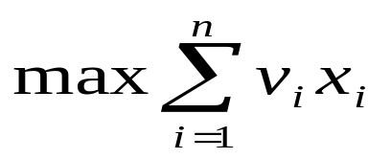

例5.6 0/1背包问题
给定n种物品和一背包。物品i的重量是wi，其价值为vi，背包的容量为C。问应如何选择装入背包的物品，使得装入背包中物品的总价值最大?
0-1背包问题是一个特殊的整数规划问题。

Slide 60
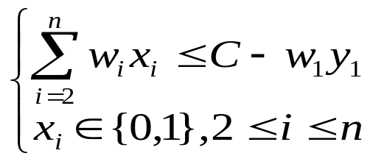

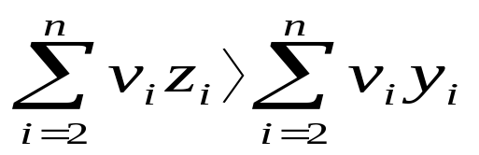
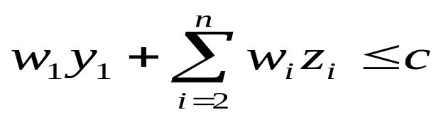
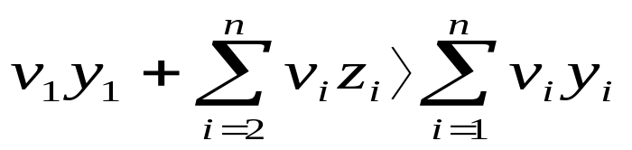

最优子结构性质
设(y1,y2,…,yn)是所给0-1背包问题的一个最优解。则(y2,…,yn)
是下面相应子问题的一个最优解：
证明：若不然，设(z2,…,zn) 是上述子问题的一个最优解，
而(y2,…,yn) 不是它的最优解。由此可知，
因此，
这说明(y1,z2,…,zn) 是所给0-1背包问题的一个更优解，从
而(y1,y2,…,yn) 不是所给0-1背包问题的最优解。矛盾。

Slide 61
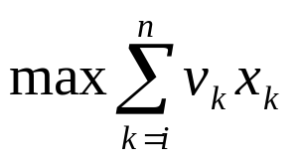
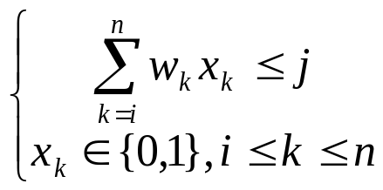
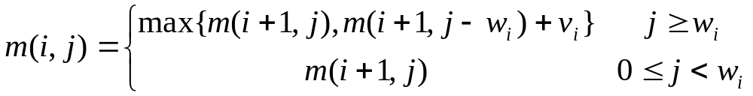
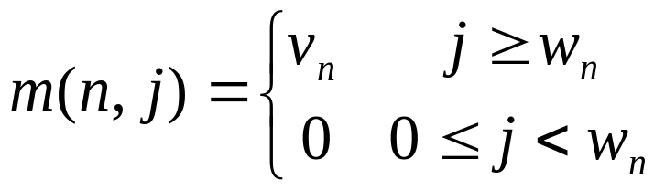
递归关系
设所给0-1背包问题的子问题
的最优值为m(i，j)，即m(i，j)是背包容量为j，可选择物品为i，i+1，…，n时0-1背包问题的最优值。由0-1背包问题的最优子结构性质，可建立计算m(i，j)的递归式如下：

Slide 62
void Knapsack(int v,int w,int c,int n,int m[][]) //m[1][c]最优值
{ int jMax=min(w[n]-1,c);
for (int j=0;j<=jMax;j++) m[n][j]=0;
for (int j=w[n];j<=c;j++) m[n][j]=v[n];
for (int i=n-1;i>1;i--){
jMax=min(w[i]-1,c);
for(int j=0;j<=jMax;j++) m[i][j]=m[i+1][j];
for(int j=w[i];j<=c;j++)
m[i][j]=max(m[i+1][j],m[i+1][j-w[i]]+v[i]); }
m[1][c]=m[2][c];
if (c>=w[1]) m[1][c]=max(m[1][c],m[2][c-w[1]]+v[1]); }
void Traceback(int m[][],int w,int c,int n,int x) //最优解
{ for (int i=1;i<n;i++)
if (m[i][c]==m[i+1][c]) x[i]=0;
else { x[i]=1; c-=w[i];}
x[i]=(m[n][c])?1:0; }

Slide 63
4 最大子段和
例12.1 求数列的最大子段和。
给定n个元素的整数列(可能为负整数)a₁，a₂，…，a_{n}，求形如a_{i}，a_{i+1}，a_{j}，i，j=1，2，…，n，i<=j的子段，使其和为最大。
例如，当(a1, a2, a3, a4, a5, a6)=(-2, 11, -4, 13, -5, -2)
max_sum = 20，best_i = 2，best_j = 4

Slide 64
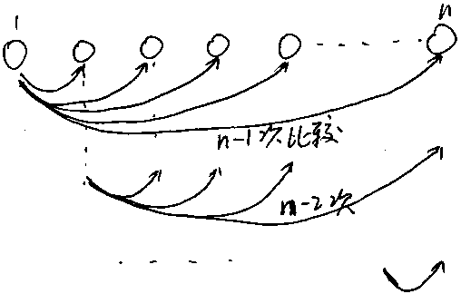
例5.7 最大子段和
当前子段的和 ： this_sum
最大子段和： sum
如果这是个新问题，不要干看，要比划比划。
(对问题不了解，编程一定难)
枚举
  枚举出所有的起始下标和终止下标，累加，并选取最大子段和。

Slide 65
例5.7 最大子段和
max_sum1(int n,int a[ ],int *best_i,int *best_j){
初始化变量；
for(从头到尾选择起始点)
for(从起始点到尾选择终止点){
this_sum = 0;
for(选定起始点到选定终止点)
累加求this_sum；
this_sum与sum比较，更新sum及best_i,best_j；
}
……
}
同起始点，不同终点的子段求和
partsum(){
……
i = j = 1;
t = max_sum(n,a, &i, &j);
……
}

Slide 66

例5.7 最大子段和
int max_sum1(int n,int a[ ],int *best_i,int *best_j){
int sum=0；
for(int i=1;i<=n;i++)
for(int j=i;j<=n;j++)
{ int this_sum = 0;
for(int k=i;k<=j;k++) this_sum+=a[k]；
if (this_sum>sum)
{ sum=this_sum;
best_i=i;
best_j=j; }
}
return sum;
}
时间复杂度？

Slide 67
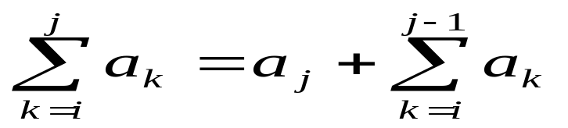
例5.7 最大子段和
改进?
max_sum2(int n, int a[ ],int *best_i,int *best_j){
初始化变量；
for(从头到尾选择起始点){
this_sum = 0;
for(从起始点到尾选择终止点){
this_sum = 0; x
for(选定起始点到选定终止点) x
累加求this_sum；x
this_sum = this_sum + a[j];
this_sum与sum比较，更新sum及best_i,best_j；
}
……
}

Slide 68

例5.7 最大子段和
int max_sum2(int n, int a[ ],int *best_i,int *best_j)
{ int sum=0；
for(int i=1;i<=n;i++){
int this_sum = 0;
for(int j=i;j<=n;j++){
this_sum+=a[j];
if (this_sum>sum)
{ sum=this_sum;
best_i=i;
best_j=j;}
}
}
return sum;
}
充分利用已经得到的结果，避免重复计算，节省计算时间
时间复杂度？

Slide 69
例5.7 最大子段和
高级点儿的策略；
贪婪
  该问题不具备贪婪选择性质。
动态规划
  1) 划分阶段或找出子问题；
  2) 选择状态；
  3) 确定决策并写出状态转移方程。

Slide 70
例5.7 最大子段和
学习例5.2
A
A
A
B
B
划分阶段
C
  分阶段：第i阶段得到前i个数字的最大子段和；
选择状态
状态转移方程
  当前子段的和： this_sum[ i ]
this_sum[i-1]+a[i]，当this_sum[i-1] >= 0
this_sum[ i ] =
a[i]， 当this_sum[i-1] < 0
  最大子段和： sum[ i ]
sum[i-1]， 当this_sum[i] <= sum[i-1]
sum[ i ] =
this_sum[i]，当this_sum[i] > sum[i-1]

Slide 71
例5.7 最大子段和
好像比以前的动态规划例题简单
 | -2 | 11 | -4 | 13 | -5 | -2
this_sum[ i ] | 0 | 11 | 7 | 20 | 15 | 13
sum[ i ] | 0 | 11 | 11 | 20 | 20 | 20
this_sum[i-1]+a[i]，当this_sum[i-1] >= 0
this_sum[ i ] =
a[i]， 当this_sum[i-1] < 0
sum[i-1]， 当this_sum[i] <= sum[i-1]
sum[ i ] =
this_sum[i]，当this_sum[i] > sum[i-1]
时间复杂度？O(n)
改进：该问题决策比较简单，是一般的运算，可以直接确定递推关系，不需保存中间计算结果，使算法演变成“递推法”、“递归法”算法，减少了空间消耗。

Slide 72
例5.7 最大子段和
int max_sum3(int n, int a[ ])
{ int sum=0,this_sum=0;
for(int i=1;i<=n;i++){
if (this_sum>0) this_sum+=a[i];
else this_sum=a[i];
if (this_sum>sum) sum=this_sum;
}
return sum;
}
时间复杂度？ O(n)

Slide 73
最大子段和问题与动态规划算法的推广
最大子矩阵和问题：给定一个m行n列的整数矩阵A，试求矩阵A的一个子矩阵，使其各元素之和为最大。
最大m子段和问题：给定由n个整数（可能为负整数）组成的序列a1,a2,…,an,以及一个正整数m，要求确定序列a1,a2,…,an的m个不相交子段，使这m个子段的总和达到最大。
向二维的推广
在子段个数上的推广

Slide 74
小结
理解动态规划算法的概念和基本思想；
掌握动态规划算法的基本要素
（1）最优子结构性质
（2）无后效性
体现动态规划算法优势的性质－重叠子问题性质
通过应用范例学习动态规划策略，掌握动态规划算法的设计步骤和基本框架；
理解各种问题的具体算法。

